Slide 1


КОНТРАКТНЫЙ ИНЖИНИРИНГ · FIDIC / EPC
Контракты,
которые работают
на проект.
Независимый консалтинг по инфраструктурным контрактам, претензиям и разрешению споров в проектах, финансируемых международными финансовыми институтами.
Презентация компании · Ташкент · 2026
41.2995° N · 69.2401° E
Notes:
BRIDGE Consult — независимая консалтинговая компания из Ташкента: контрактный инжиниринг, FIDIC/EPC, претензии и разрешение споров.

Slide 2

02 / 10
О КОМПАНИИ
Независимая экспертиза
для инфраструктуры
BRIDGE Consult — независимая консалтинговая компания, специализирующаяся на контрактном инжиниринге, администрировании строительных контрактов и разрешении споров в международных инфраструктурных проектах.
Мы поддерживаем государственный сектор, международные финансовые институты, инвесторов и подрядчиков — включая проекты, финансируемые международными банками развития.
С 2016 ГОДА
2016
КЛИЕНТЫ
СТАНДАРТЫ
ГЕОГРАФИЯ
Госсектор, МФИ, инвесторы, подрядчики
FIDIC · EPC / EPC+F · MDB Harmonised
Узбекистан и Центральная Азия
Зарегистрирована в Республике Узбекистан
bridgeconsult.uz
41.2995° N · 69.2401° E
Notes:
Компания основана в 2016 году. Фокус — контрактный инжиниринг, администрирование контрактов и разрешение споров в проектах МФИ.

Slide 3

03 / 10
МАСШТАБ
Опыт, подтверждённый
За каждой цифрой — реальные контракты, претензии и решения на объектах национального масштаба.
проектами
10+
20+
27
100%
лет на рынке
крупных проектов
лет опыта основателя
на стороне клиента
Компания основана в 2016 году в Ташкенте
Дороги, водоснабжение, энергетика, городская среда
Из них более 15 лет — контракты FIDIC и проекты МФИ
От сметного аудита до арбитража
bridgeconsult.uz
41.2995° N · 69.2401° E
Notes:
10+ лет на рынке, 20+ крупных проектов, 27 лет опыта основателя, 100% фокус на интересах клиента.

Slide 4

04 / 10
УСЛУГИ
Четыре
01
FIDIC / EPC
02
CLAIMS · RISKS
направления
Контрактный инжиниринг
Управление контрактами
Тендерная документация и тендерный инжиниринг
Разработка и адаптация контрактов FIDIC и EPC
Аудит контрактной стратегии
Управление претензиями (claims)
Управление рисками и изменениями
Контроль бюджета, закупок и качества
Полный цикл сопровождения инфраструктурного контракта — от тендерной стратегии до защиты позиции в арбитраже.
03
DAAB · ADR
04
FDA · QUANTUM
Споры и арбитраж
Аналитика и обучение
Советы по урегулированию споров DAAB / DAB
Медиация и внесудебное урегулирование
Экспертная поддержка в арбитраже
Forensic Delay Analysis и расчёт Quantum
Адаптация к законодательству РУз
Семинары и корпоративное обучение
bridgeconsult.uz
41.2995° N · 69.2401° E
Notes:
Четыре направления: контрактный инжиниринг, администрирование контрактов, споры и арбитраж, аналитика и обучение.

Slide 5

05 / 10
ЭКСПЕРТИЗА FIDIC
Вся линейка
проформ FIDIC
FIDIC
FIDIC
FIDIC
FIDIC
FIDIC
Золотой стандарт типовых контрактов Международной федерации инженеров-консультантов — в ежедневной практике команды.
Red Book
Silver Book
Yellow Book
White Book
Pink Book
Forensic Delay Analysis
SCL Protocol: Time Impact и Time Slice Analysis — обоснование права на продление сроков (EOT) и компенсацию.
Строительство по проекту Заказчика
Проектирование и строительство
EPC / объекты под ключ
MDB: издание для банков развития
Договор с консультантом
DAAB / DAB
Структурирование советов по спорам, Position Papers и представительство клиента на слушаниях.
bridgeconsult.uz
41.2995° N · 69.2401° E
Notes:
Практика по всей линейке FIDIC: Red, Yellow, Silver, Pink (MDB Harmonised), White Book; методики FDA и работа с DAAB.

Slide 6
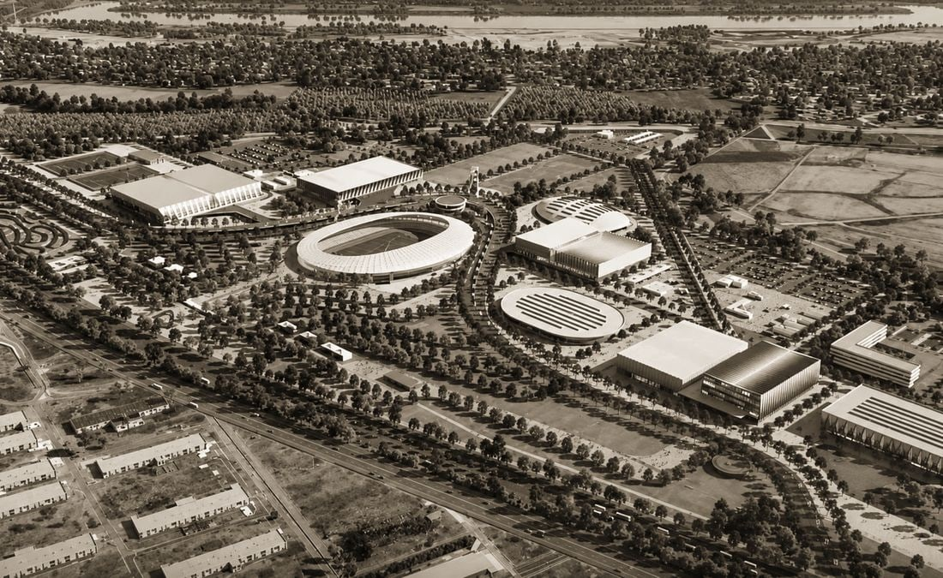
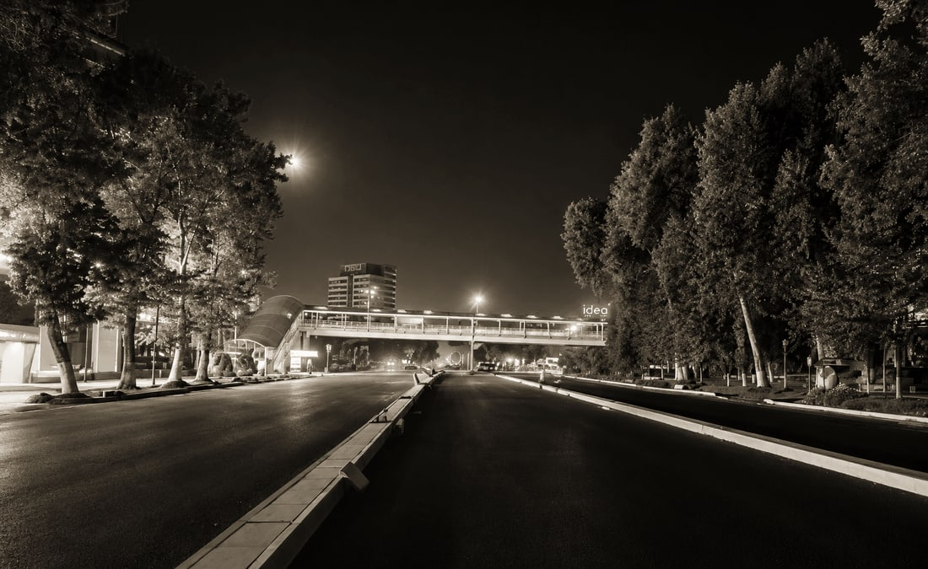
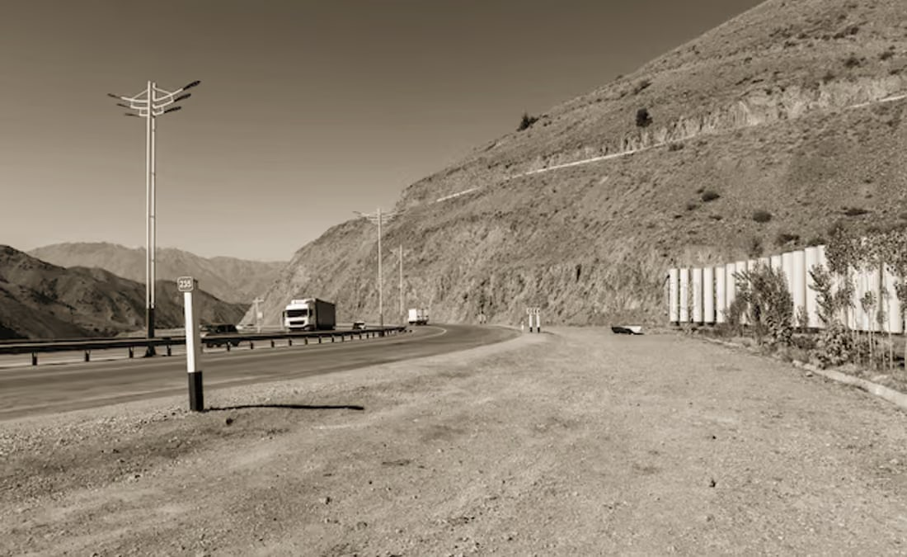
06 / 10
ПОРТФОЛИО
Избранные
Контрактное сопровождение объектов национального масштаба — от спортивной инфраструктуры до транспортных коридоров ЦАРЭС.
проекты
EPC+F
FIDIC WHITE BOOK
MDB HARMONISED
2022 — 2025
2025 — н.в.
2016 — 2022
Олимпийский городок, Ташкент
АО «Tashkent Invest Company»
Автодорога А-373, перевал Камчик
Спортивные объекты IV Летних Азиатских юношеских игр.
Система закупок и управления контрактами для проектов EPC+F.
Транспортный коридор ЦАРЭС 2. Заказчик — АО EVRASCON.
ВОДОСНАБЖЕНИЕ Янгиюль и Жийдакапа — World Bank, EBRD · Наманган, 60 км трубопровода — OPEC Fund · Самаркандская область — АБР
bridgeconsult.uz
41.2995° N · 69.2401° E
Notes:
Ключевые проекты: Олимпийский городок (EPC+F), Tashkent Invest Company (White Book), А-373 Камчик (MDB Harmonised), проекты водоснабжения WB/EBRD/OPEC/АБР.

Slide 7
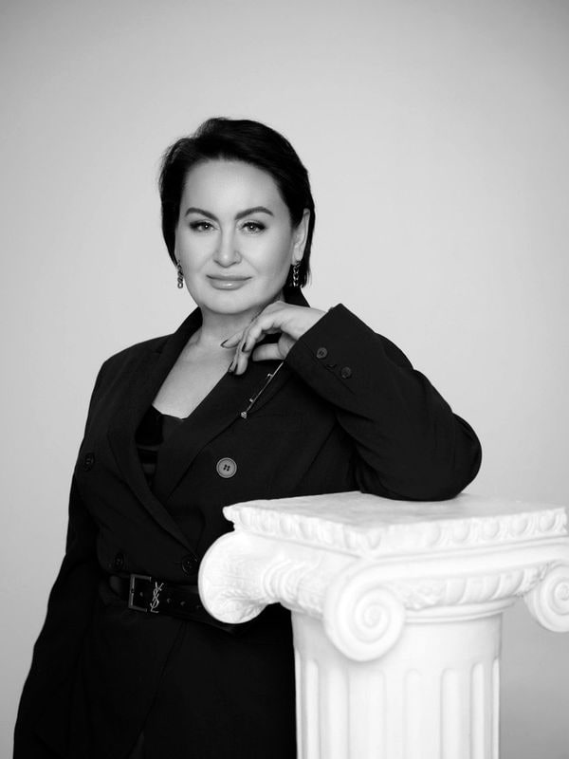
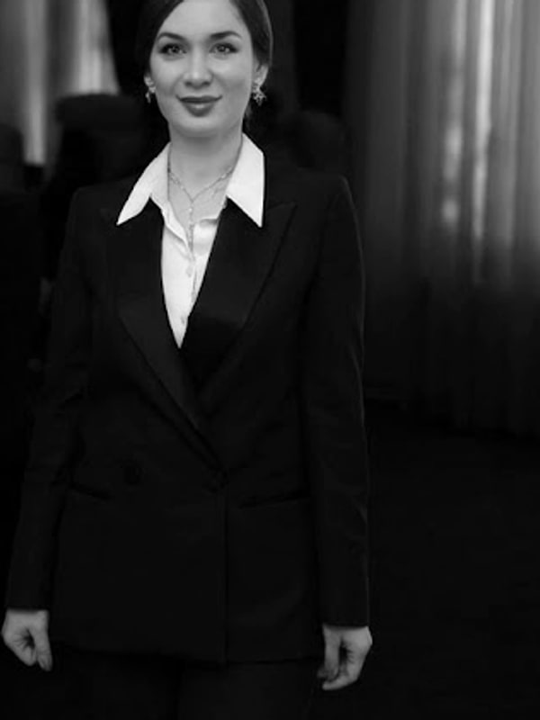
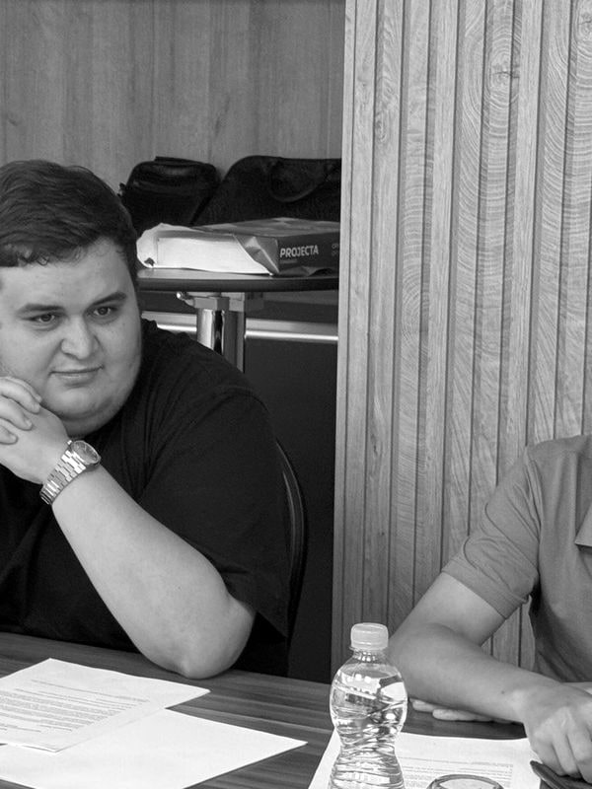
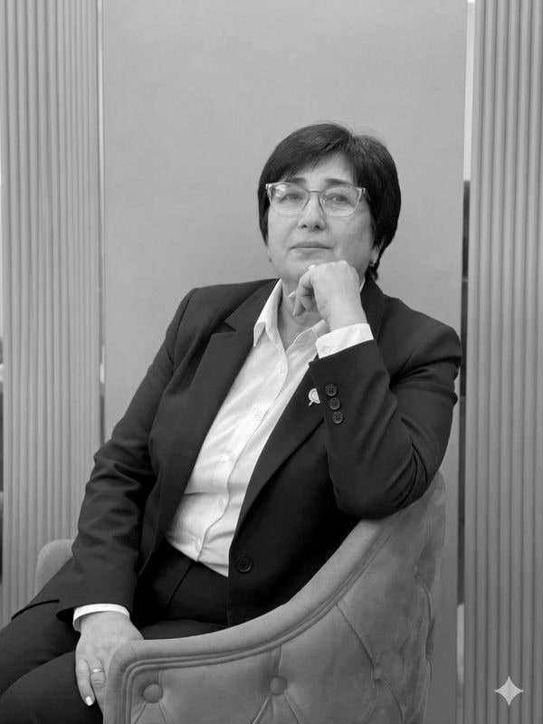
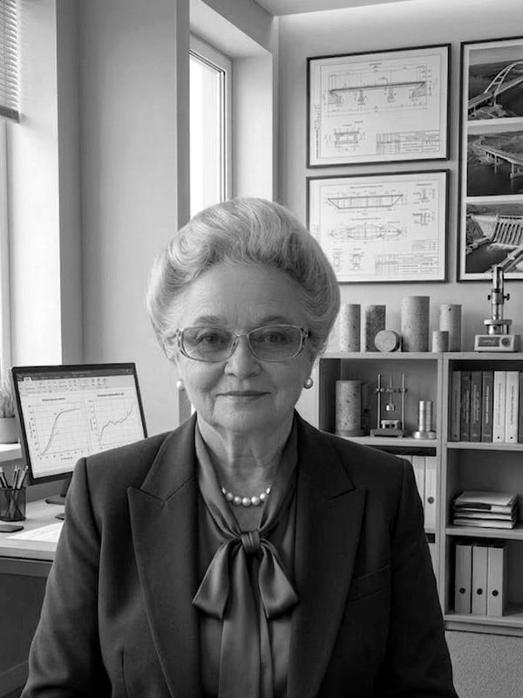
07 / 10
КОМАНДА
Лица
Десятилетия практики в инженерном деле, юриспруденции и международном арбитраже.
компании
Лариса Белоусова
Анна Убайдуллаева
Эрнест Белоусов
Люция Ахмедиева
Ольга Митрофанова
Основатель и директор · FCCE, FCCP, ADB Accredited
Партнёр, юридический консультант · арбитр TIAC и VIAC
Ведущий специалист по контрактам FIDIC
Руководитель сметного отдела · 40+ лет опыта
Руководитель отдела качества · аудитор ISO 9001
bridgeconsult.uz
41.2995° N · 69.2401° E
Notes:
Команда: основатель Лариса Белоусова, партнёр д-р Анна Убайдуллаева, Эрнест Белоусов, Люция Ахмедиева, Ольга Митрофанова.

Slide 8








08 / 10
ДОВЕРИЕ
МФИ, АРБИТРАЖНЫЕ И ПРОФЕССИОНАЛЬНЫЕ СООБЩЕСТВА
Международное
признание
Руководитель компании — аккредитованный АБР специалист по управлению контрактами и предотвращению споров.
FCCE · FCCP
Сертифицированный консультант FIDIC
“
Сильный контракт создаёт не барьеры, а ясность, доверие и общий путь к результату.
ADB
Аккредитация АБР: контракты и споры
MCIArb
Член Королевского института арбитров
DRBF
Практик Совета по разрешению споров
ICAC
ЛАРИСА БЕЛОУСОВА, ОСНОВАТЕЛЬ
Арбитр МКАС при ТПП Республики Узбекистан
bridgeconsult.uz
41.2995° N · 69.2401° E
Notes:
Квалификации FIDIC FCCE/FCCP, аккредитация АБР, MCIArb, DRBF, арбитр МКАС. Работа с проектами ADB, World Bank, EBRD.

Slide 9

09 / 10
ПОДХОД
Почему выбирают
Bridge Consult
01
02
03
Международный стандарт
Локальная адаптация
Комплексная защита
Глубокое понимание проформ FIDIC, EPC-контрактов и требований международных финансовых институтов.
Интеграция международных контрактов в правовое поле Республики Узбекистан без потери их юридической силы.
Интересы клиента на всех уровнях: от сметного аудита и претензий до представительства в арбитраже.
bridgeconsult.uz
41.2995° N · 69.2401° E
Notes:
Три причины: международный стандарт, локальная адаптация, комплексная защита интересов клиента.

Slide 10

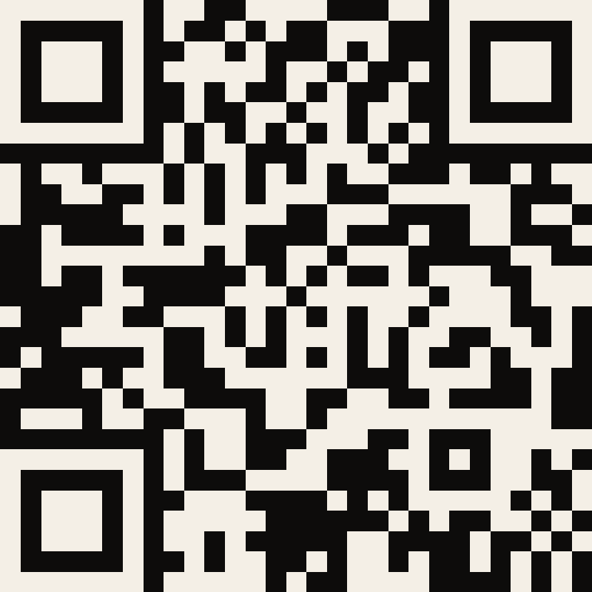
10 / 10
КОНТАКТЫ
Начнём
с разговора.
ТЕЛЕФОН
EMAIL
+998 33 000 15 30
info@bridgeconsult.uz
САЙТ
TELEGRAM
bridgeconsult.uz
t.me/fidicuzb
АДРЕС
100180, Ташкент, Юнусабадский район, ул. Ахмада Дониша, 12 квартал, 20А
СКАНИРУЙТЕ — САЙТ КОМПАНИИ
Строим связи — достигаем результата
Notes:
Контакты: +998 33 000 15 30, info@bridgeconsult.uz, bridgeconsult.uz, Telegram t.me/fidicuzb.

